Slide 1

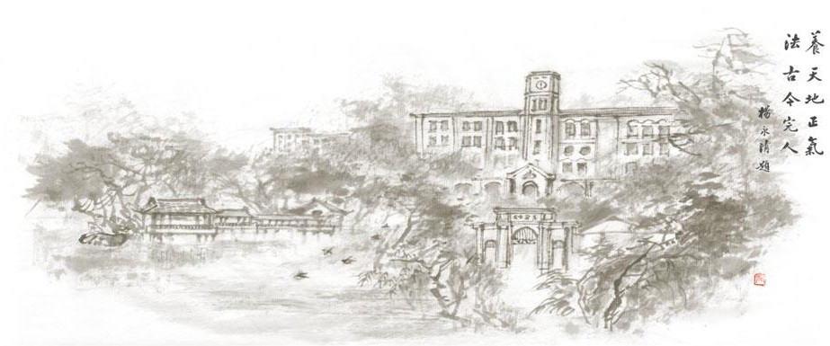
数据增强 Data Augmentation
汇报人：尉桢楷

Slide 2
大纲
为什么要数据增强
数据增强
无条件数据增强
有条件数据增强
2
Notes:
我将分为以下六点对论文进行讲解

Slide 3
WHY
为什么要数据增强？
缺少训练数据
导致模型容易过拟合
人工标注成本高
时间成本
人力成本
3
Notes:
首先，介绍研究背景。
汉语否定焦点是自然语言文本表述中最显著被否定的文本片段，具体可以看以下三个例子
第一个句子中，“酒店不提供24小时热水，问了前台说要五点以后才提供”，那么第一个句子中否定断言为“酒店不提供24小时热水”，
但结合下文信息“下午5点以后才有”来看，该断言被否定的含义是“提供热水的时限”，而并非“提供热水”本身，
因此，根据定义，第一个句子对应的否定焦点为“24小时‘
同理。第二个句子中，结合下文信息“仅能提供冷水供应”来看，第二个句子中否定线索词“不”否定的是“热水”本身，因此，将“热水”标注为该句否定焦点
那么，不难分析出，第三个句子对应的否定焦点为“酒店”

Slide 4
无条件数据增强
定义
既可以对标注数据进行增强（增强后标签不发生变化）
又可以针对无标注数据进行增强，不需要强制引入标签信息
主要方法
词汇&短语替换
随机噪声注入
混合&交叉
5
Notes:
下面为大家介绍汉语否定焦点语料库构建部分，首先介绍本数据集标注原则，主要有以下四点，如PPT所示：
然后，介绍本数据集来源，我们根据以上原则选取了:
汉语否定与不确定性语料库(CNeSp)包含否定线索词的文本,并在其上人工标注否定焦点.
它包含19篇《计算机学报》科技论文，821篇携程网酒店点评文章，1,311篇新浪金融板块文章。
；

Slide 5
无条件数据增强
词汇&短语替换
基于词典
从文本中选择词汇或短语进行同义词替换，可使用WordNet等工具
基于词向量
在词向量空间中寻找相邻词汇进行替换
5
Notes:
下面为大家介绍汉语否定焦点语料库构建部分，首先介绍本数据集标注原则，主要有以下四点，如PPT所示：
然后，介绍本数据集来源，我们根据以上原则选取了:
汉语否定与不确定性语料库(CNeSp)包含否定线索词的文本,并在其上人工标注否定焦点.
它包含19篇《计算机学报》科技论文，821篇携程网酒店点评文章，1,311篇新浪金融板块文章。
；

Slide 6
无条件数据增强
词汇&短语替换
Masked LM
借鉴预训练模型（如BERT）中的MSK，可以启发式地mask词汇并进行预测替换
5
Notes:
下面为大家介绍汉语否定焦点语料库构建部分，首先介绍本数据集标注原则，主要有以下四点，如PPT所示：
然后，介绍本数据集来源，我们根据以上原则选取了:
汉语否定与不确定性语料库(CNeSp)包含否定线索词的文本,并在其上人工标注否定焦点.
它包含19篇《计算机学报》科技论文，821篇携程网酒店点评文章，1,311篇新浪金融板块文章。
；

Slide 7
无条件数据增强
随机噪声注入
随机插入
在一句话中随机选择一个位置插入一个词
随机交换
随机选择两个词，进行交换位置
随机删除
随机删除词汇或句子

Slide 8
无条件数据增强
混合&交叉
混合增强

Slide 9
无条件数据增强
混合&交叉
交叉增强

Slide 10
无条件数据增强
回译
基于机器翻译技术，例如从中文-英文-中文；我们熟知的机器阅读理解模型QANet和UDA都采用了回译技术进行数据增强。
句法交换
通过句法树对文本句子进行解析，并利用相关规则进行转换，例如主动变被动。

Slide 11
无条件数据增强
潜在的问题
对标注数据进行增强后标签不发生变化，可能会导致文本主旨发生变化
带来的噪声过大会影响模型性能

Slide 12
无条件数据增强
潜在的问题
对标注数据进行增强后标签不发生变化，可能会导致文本主旨发生变化
带来的噪声过大会影响模型性能

Slide 13
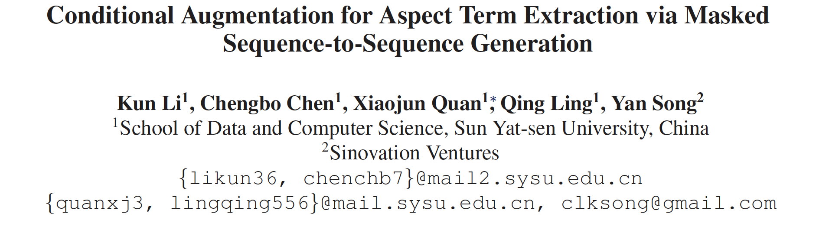
条件数据增强
定义
需要强制引入文本标签信息到模型中，再产生数据

Slide 14
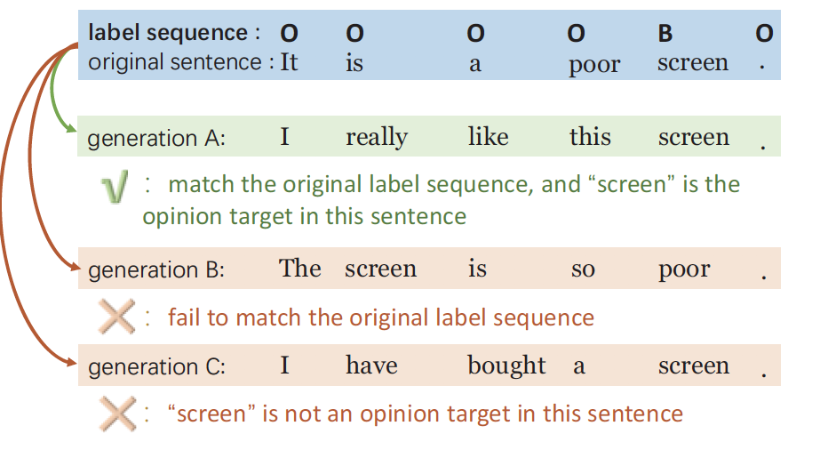
条件数据增强
ATE argumentation

Slide 15
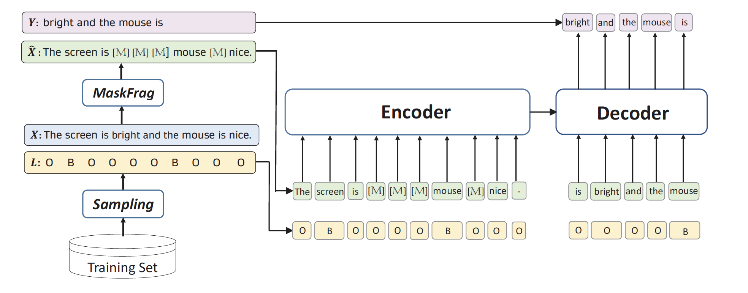
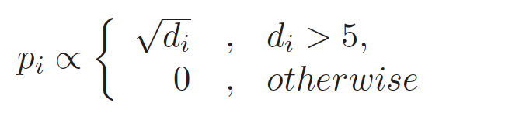
条件数据增强
Model

Slide 16
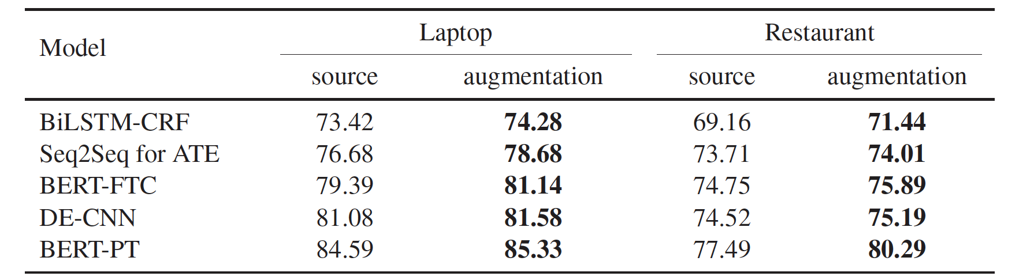
条件数据增强
实验结果

Slide 17
总结
数据增强提供原有标注数据缺少的归纳偏差
在少样本场景下通常取得稳定但有限的性能提升
更高级、更多样化和更自然的增强方法效果更佳

Slide 18
谢谢！

